Slide 1
El Reino de los Animales
Vertebrados
e Invertebrados

Slide 2
Los Animales
Son seres pluricelulares .
Se alimentan de otros seres vivos.
Se dividen en dos grupos :
- Vertebrados
- Invertebrados
Características

Slide 3
Los animales vertebrados
Clasificación

Slide 4
Vertebrados
Tienen un esqueleto interno formado por huesos.
Hay cinco grupos.
- Mamíferos
- Aves
- Reptiles
- Anfibios
- Peces

Slide 5
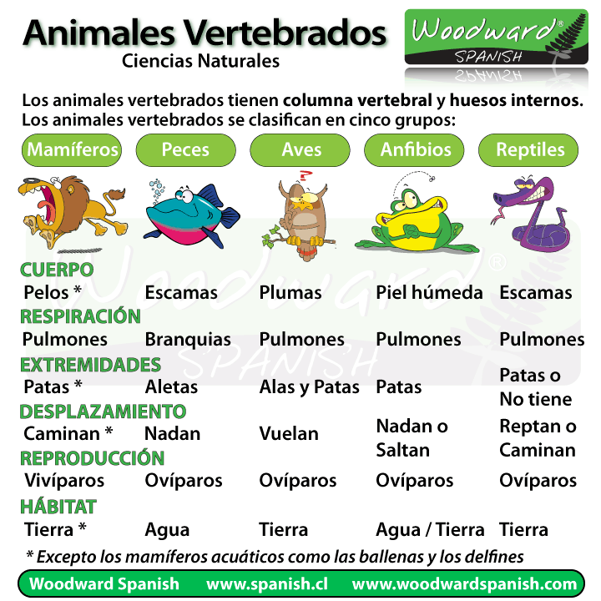

Slide 6
Los Mamíferos
Los mamíferos son animales vertebrados de sangre caliente.
Existen más de 5.410 especies
de mamíferos .
Son vivíparos y amamantan a
sus crías

Slide 7
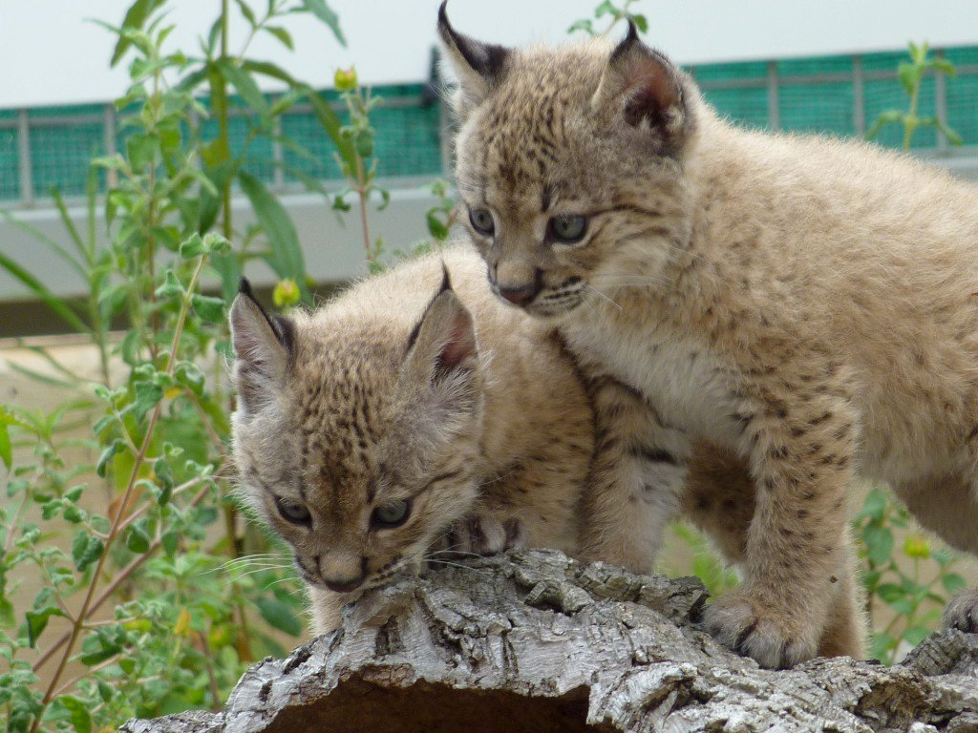
Están cubiertos de pelo.
Respiran por pulmones.
La mayoría tienen patas.

Slide 8
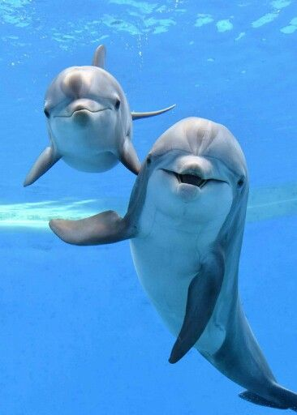
Saber Más
Mamíferos Acuáticos:
- Los cetáceos
son las
ballenas , los
delfines y las
marsopas.
- Los
pinnípedos son
las focas , los
otarios y las
morsas
- Los sirenios son
los manatíes y
los dugongos.
- Algunas nutrias
como la nutria
marina y el gato de
mar.
Los Mamíferos Acuáticos

Slide 9
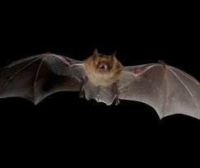
Saber Más
El único mamífero que puede volar es el murciélago
El mamífero volador

Slide 10
Las Aves
Son ovíparas y cuidan a sus crías.
Están cubiertas de plumas .
Respiran por pulmones .
Tienen dos alas y dos patas
Tienen pico y cola.

Slide 11
Saber Más
Gallina.
Kiwi.
Pingüino.
Pato doméstico
Avestruz.
Las aves que no vuelan

Slide 12
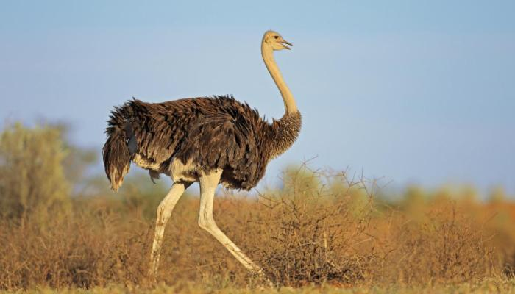
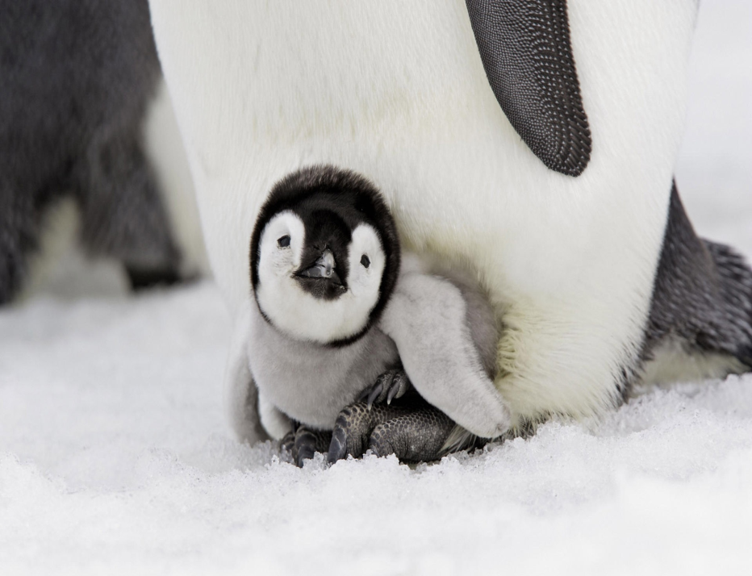
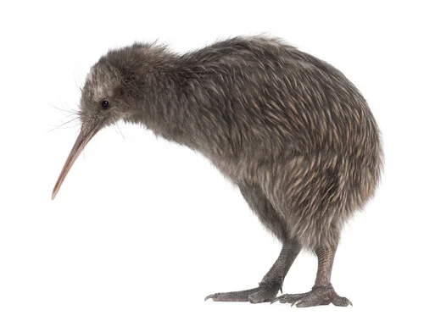
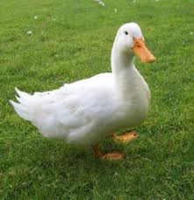
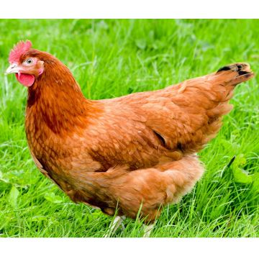

Slide 13
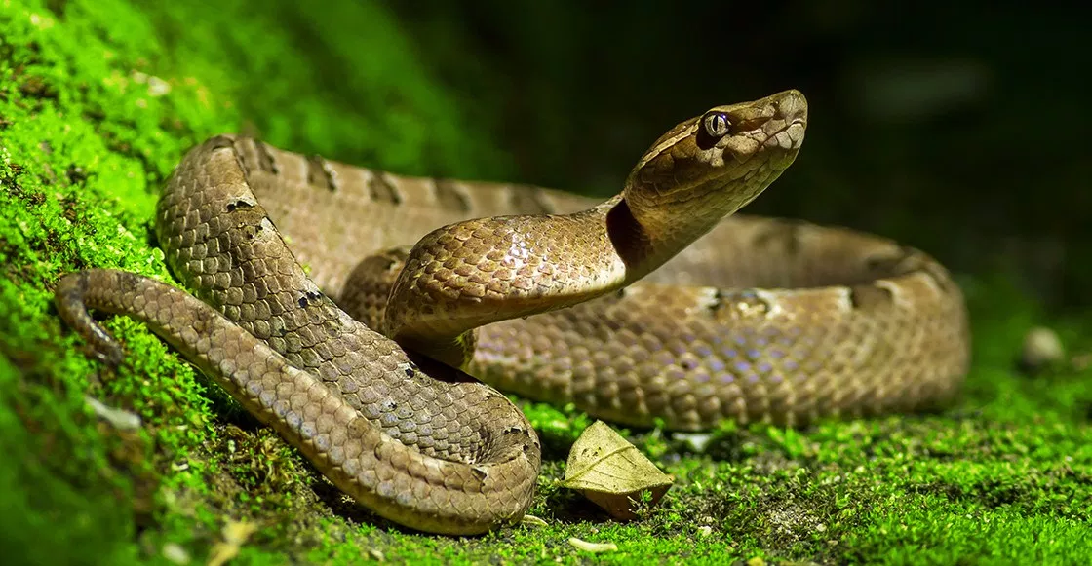
Los Reptiles
Son ovíparos
Están cubiertos de escamas
Respiran por pulmones
La mayoría tienen patas

Slide 14
Los Anfibios
Son ovíparos
Respiran por branquias al nacer y por pulmones cuando son adultos
Los adultos tienen patas

Slide 15
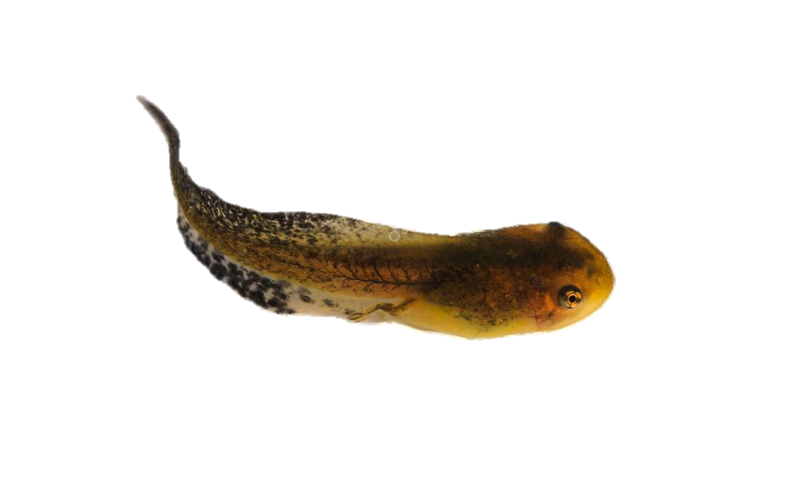
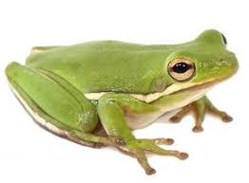

Slide 16
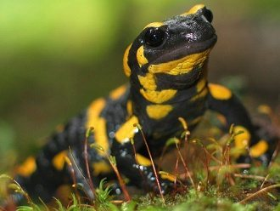
Saber Más
La salamandra común es una especie de anfibio . Es el más común de los urodelos en Europa.
La salamandra

Slide 17
Los Peces
Son ovíparos
Están cubiertos de escamas
Respiran por branquias
Tienen aletas

Slide 18
Los Animales Invertebrados
Los 6 grupos

Slide 19
Invertebrados
No tienen un esqueleto formado por huesos
Hay 6 grupos:
- Esponjas
- Medusas
- Gusanos
- Moluscos
- Equinodermos
- Artrópodos

Slide 20
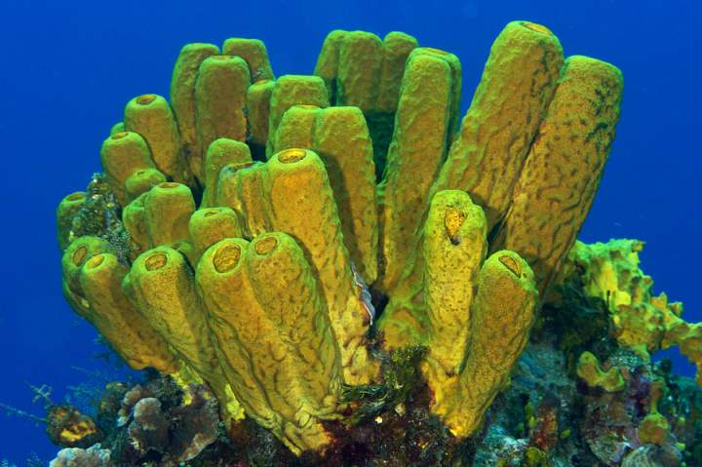
Las Esponjas
Son acuáticas
Viven fijas al fondo

Slide 21
¿Cómo se alimentan?
Su característica más distintiva y que da el nombre al filo es que poseen cuerpos que están formados por un sistema de poros y canales en los que discurre el agua y que les sirven de método para alimentarse y obtener el oxígeno.

Slide 22
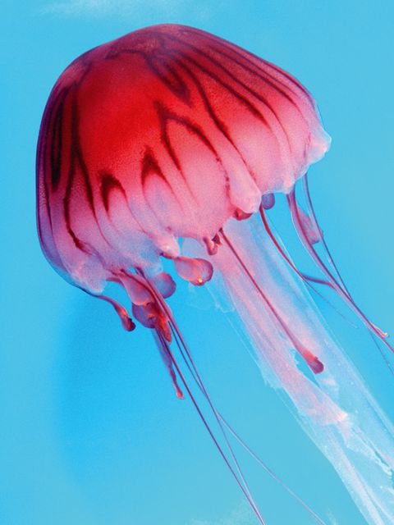
Las Medusas
Tienen un cuerpo gelatinoso con forma de bolsa.
Tienen
tentáculos
para cazar

Slide 23
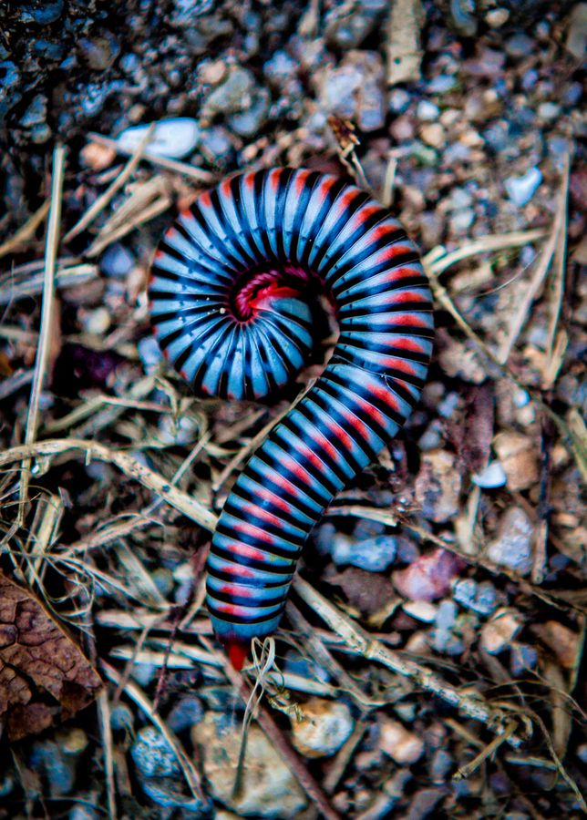
Los Gusanos
Su cuerpo es blando y alargado
Carecen de patas
Hay varios tipos:
- Anélidos
- Platelmintos
- Nemátodos
-Acantocéfalos
- Quetognatos
- Gnatostomúlidos
- Nematomorfos
- Nemertinos

Slide 24
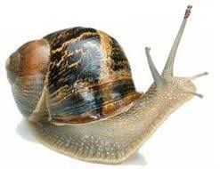
Los Moluscos
Su cuerpo es blando
A menudo tienen una concha

Slide 25
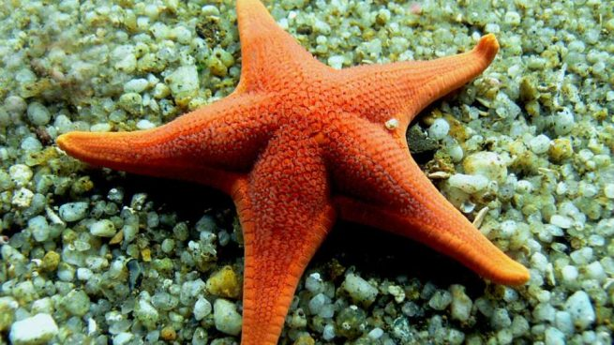
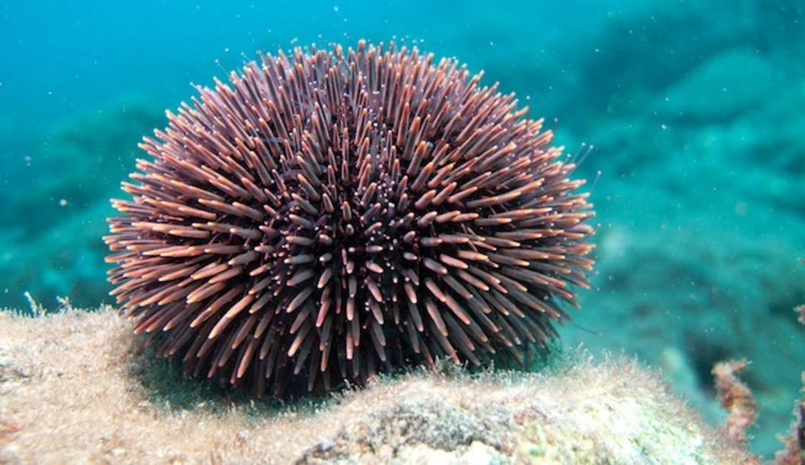
Los Equinodermos
Tienen un esqueleto interno hecho por placas
Algunos estan cubiertos por púas

Slide 26
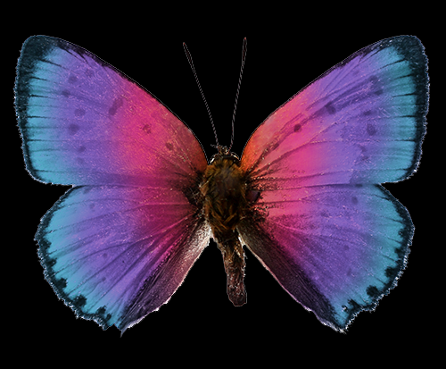
Los Artrópodos
Tienen esqueleto externo
Patas articuladas
Incluye a los insectos

Slide 27
Preguntas
¿ En qué 2 grandes grupos se pueden clasificar los animales?
Vertebrados e
invertebrados
¿ Cuál es el único mamífero volador?
El murciélago
¿Has estado atent@ ?

Slide 28
¿Cuántos tipos de mamíferos acuáticos
hay ?
¿ Por qué la salamandra es un caso especial?
Numera los 5 tipos de vertebrados.
Numera los 6 tipos de invertebrados .
¿Por qué la serpiente de la foto es tan especial?
Los ………….. tienen un cuerpo blando y algunos tienen concha .
¿ Qué comen las esponjas? ¿ Cómo comen?

Slide 29
Hecho por Susi , Manu , Adri , María y Amina

